Slide 1
Муниципальное бюджетное дошкольное образовательное учреждение
детский сад № 125 город Тверь
Проект
«Читаем вместе»
Группа «Семицветик»

Slide 2
Задачи проекта
-приобщение детей и родителей (законных представителей) к совместному чтению книг
-возрождение традиций семейного чтения
-содействие воспитанию интереса к детской книге на произведениях классиков российской и мировой культуры, в том числе произведениях тверских детских писателей и поэтов.

Slide 3
1 линия
« Мама, папа, я- читающая семья»

Slide 5
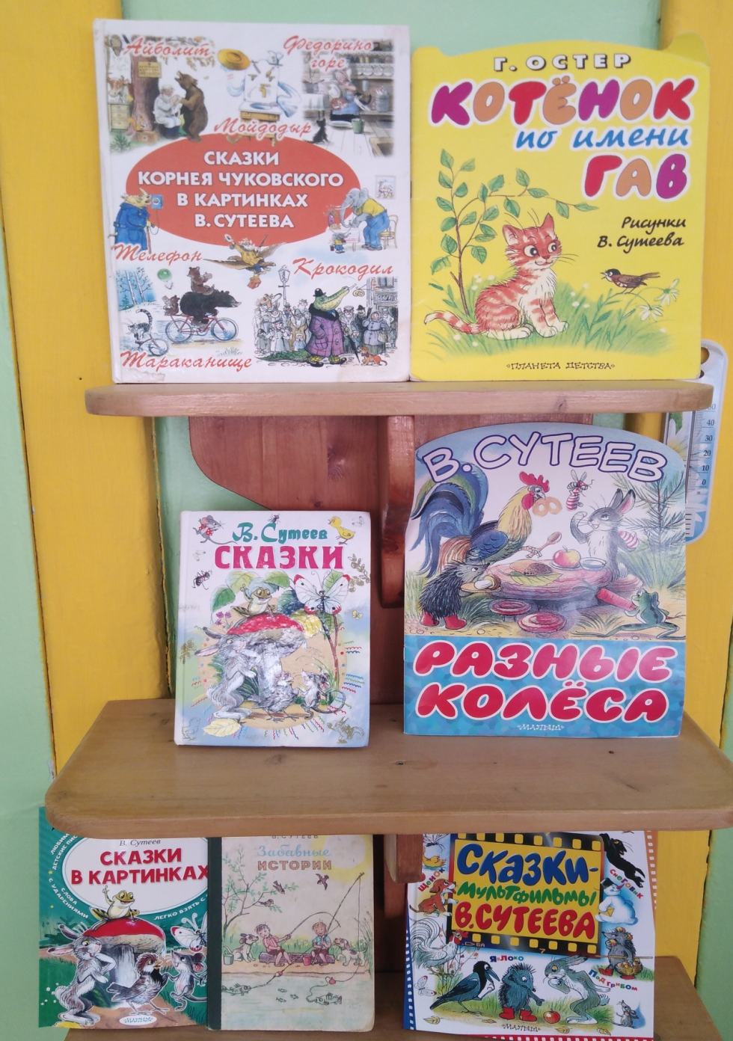
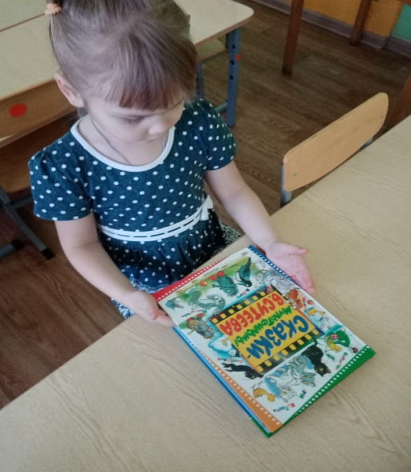
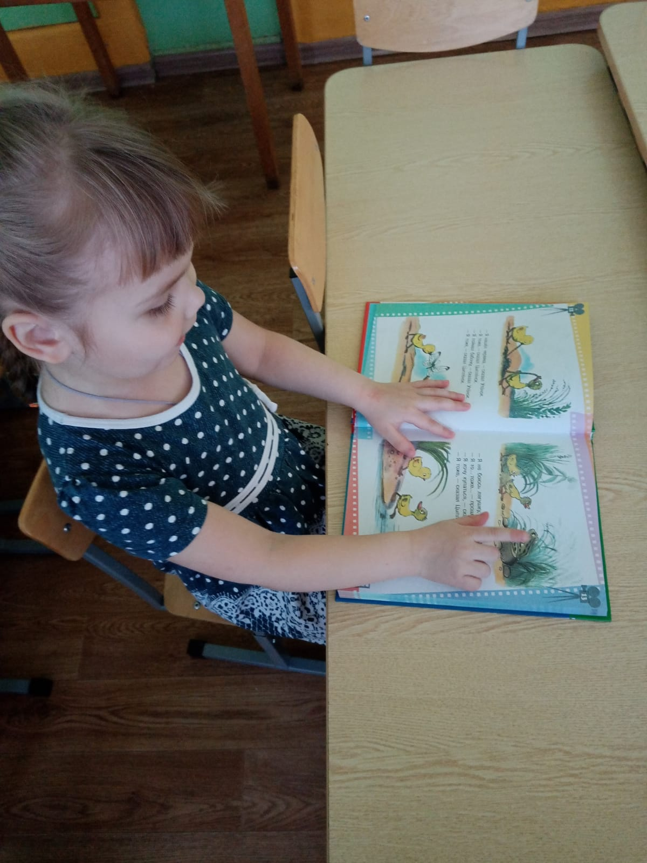
Выставка книг Владимира Сутеева
«Читаем с детьми в детском саду»

Slide 6
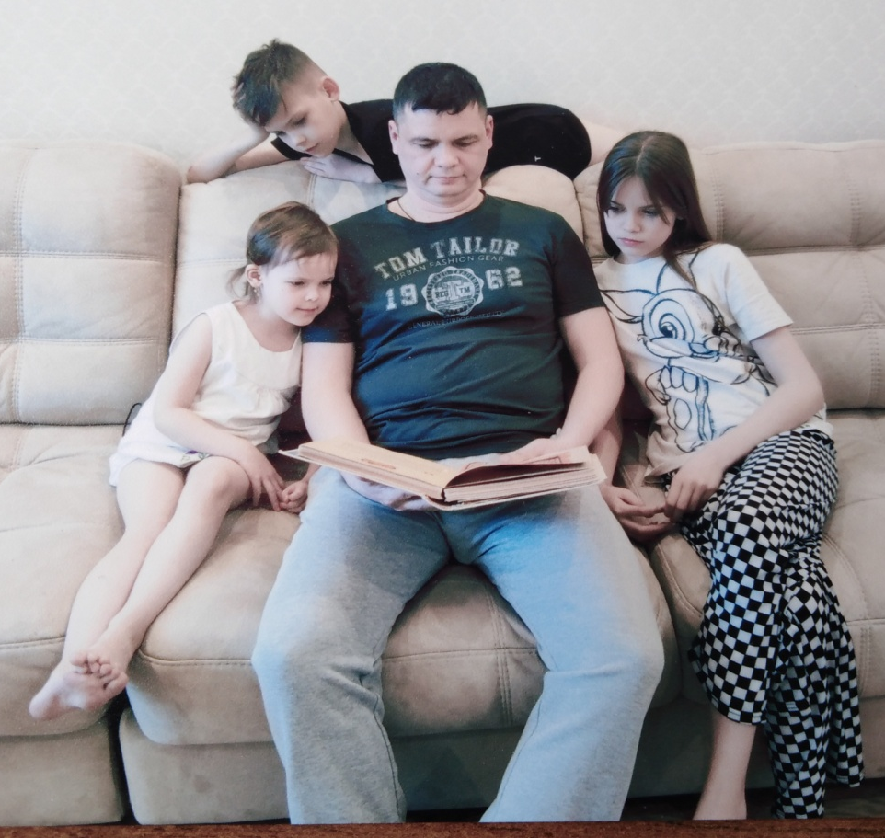
Чтение произведений Владимира Сутеева с родителями

Slide 7
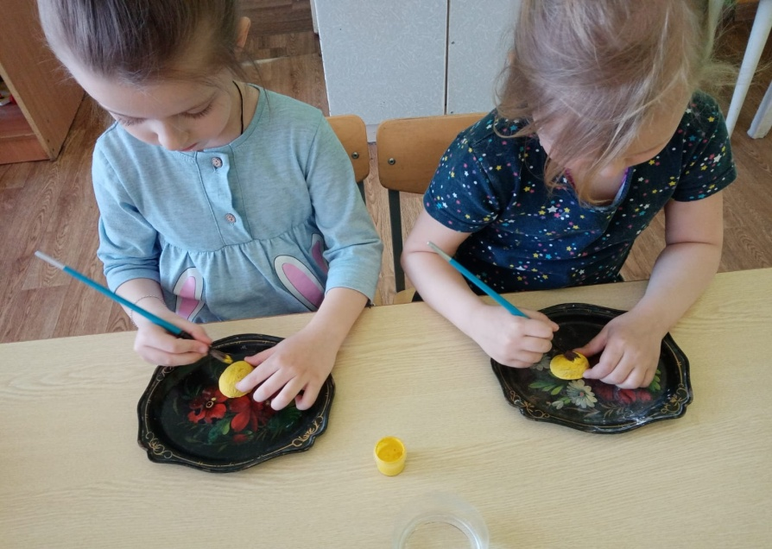
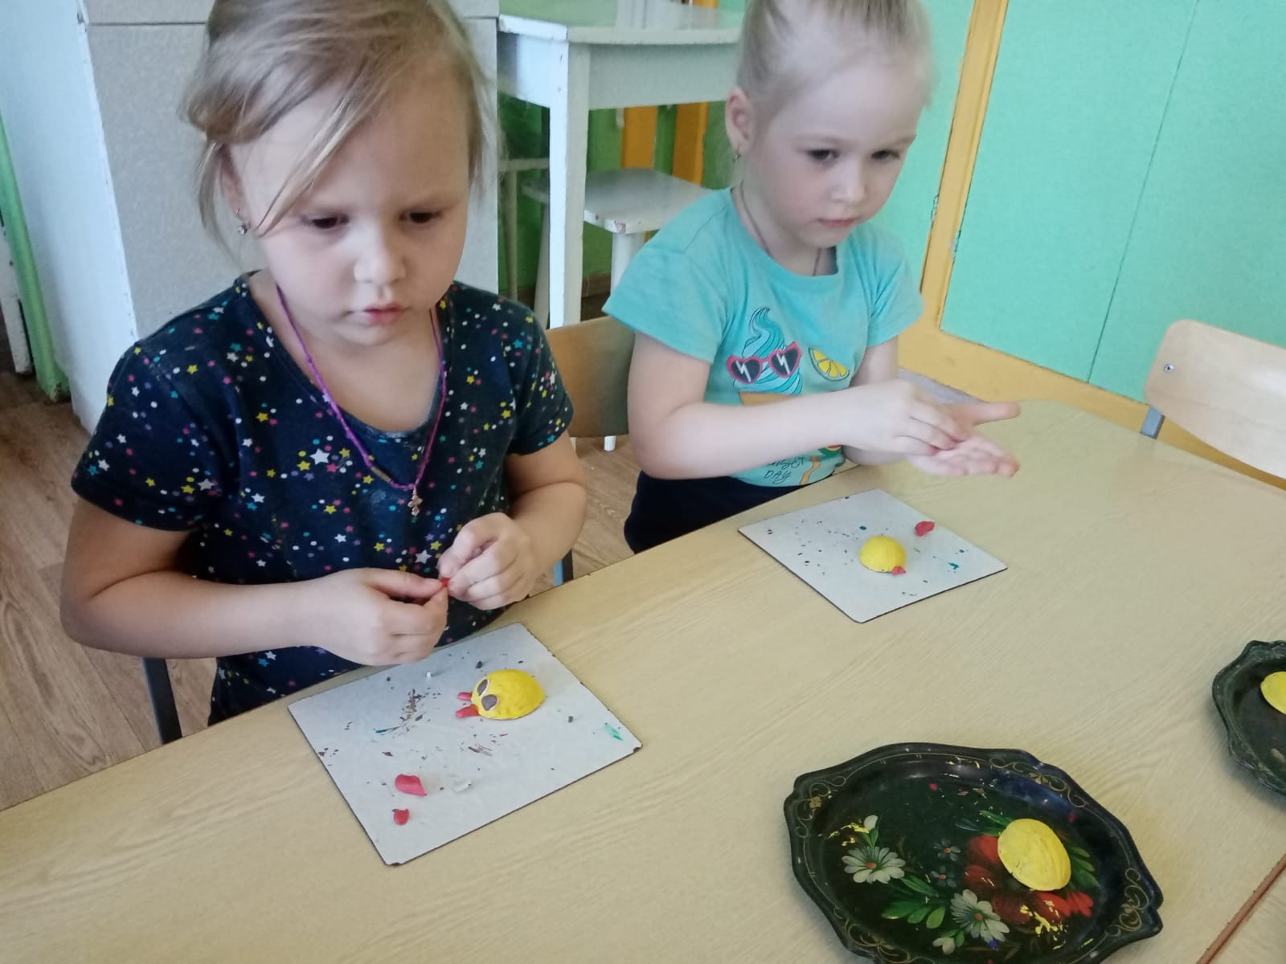
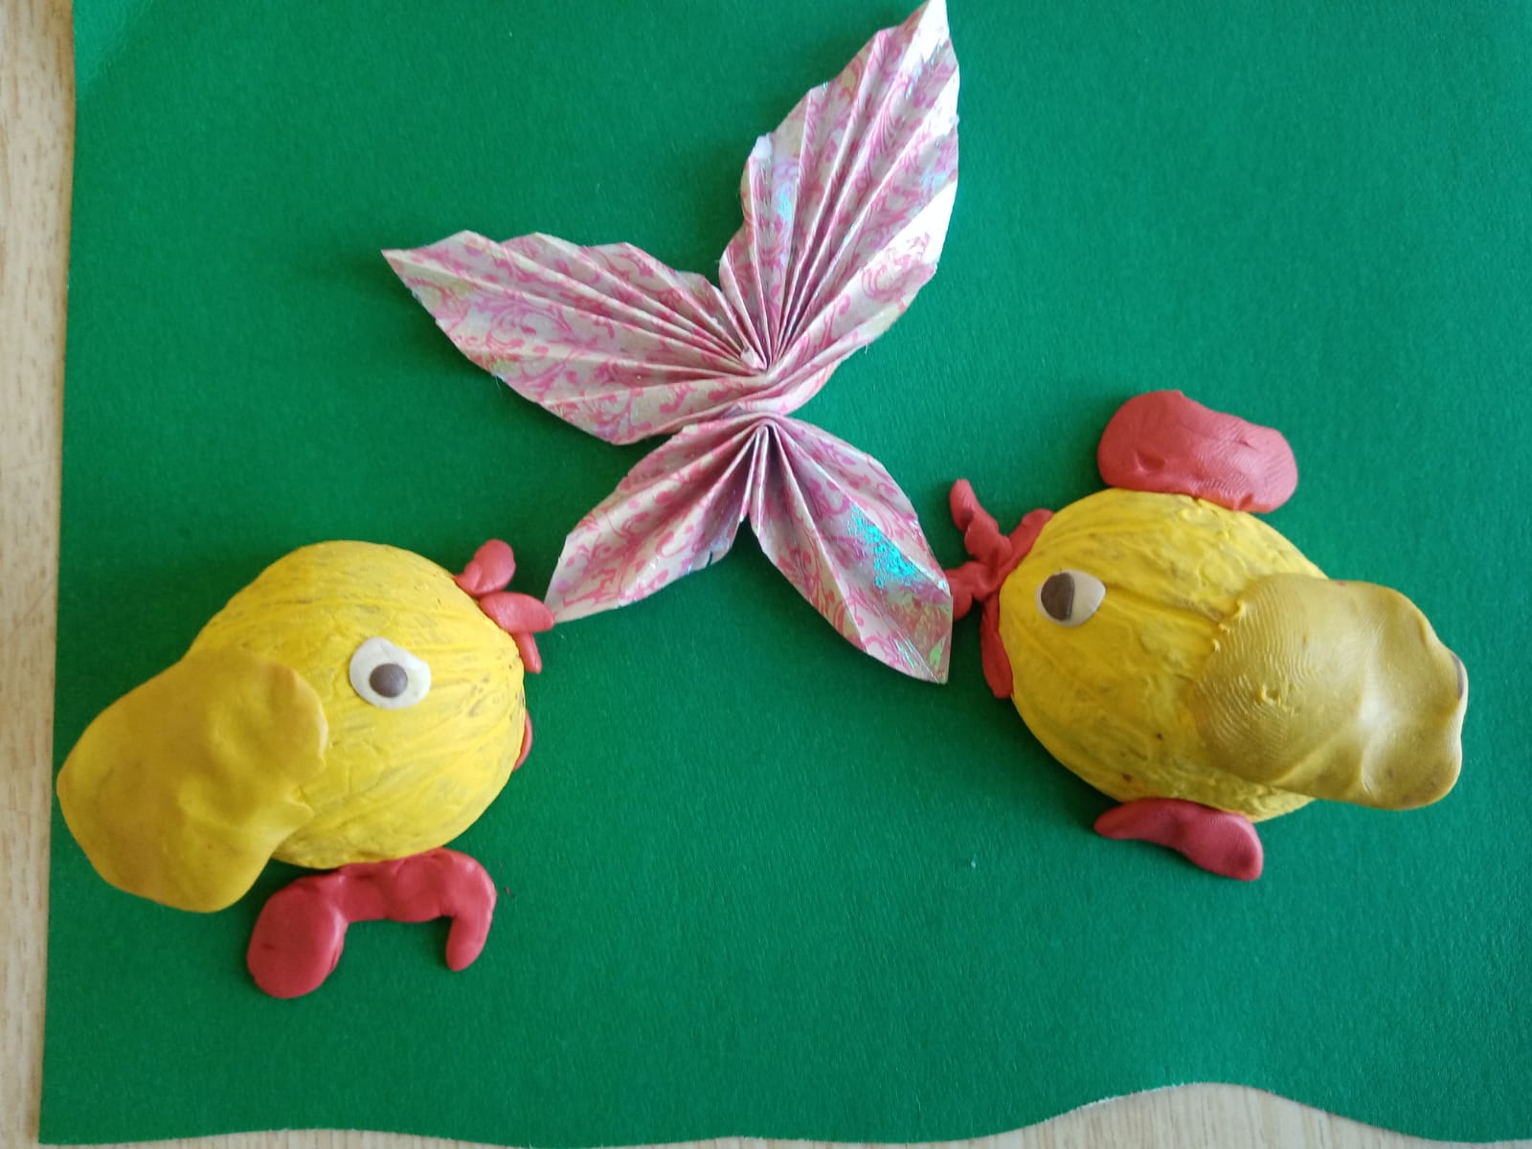
Поделки детей по прочитанным произведениям Владимира Сутеева
«Цыплёнок и утёнок»

Slide 8
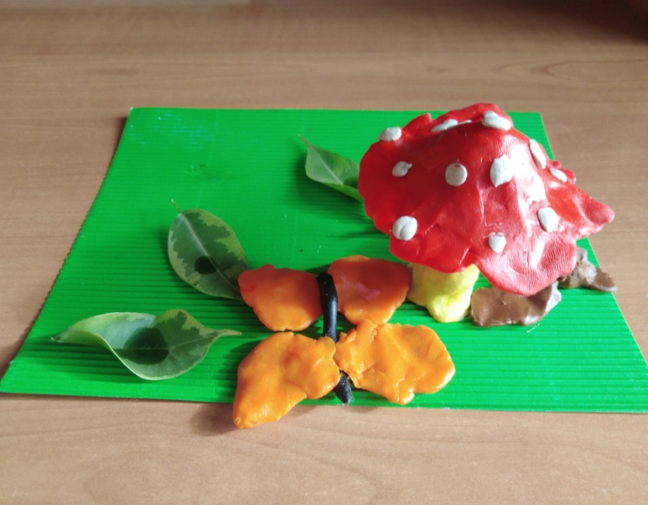
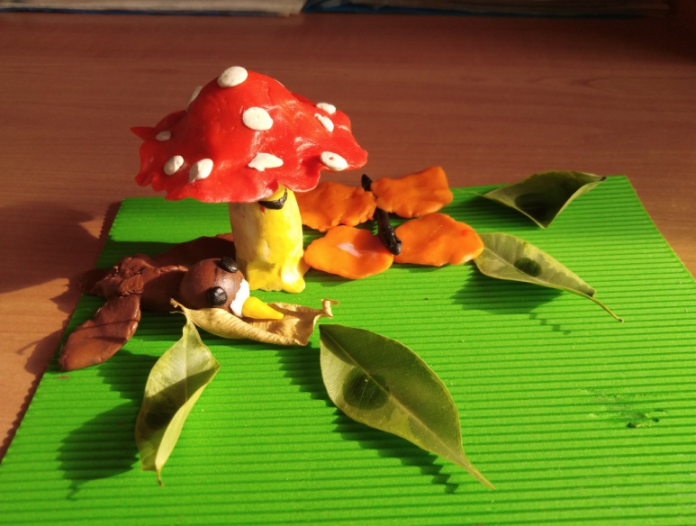
«Под грибом»
«Мышонок и карандаш»
«Разные колёса»

